Slide 1
El Arte de la Guerra

Slide 2

El Arte de la Guerra

Slide 3
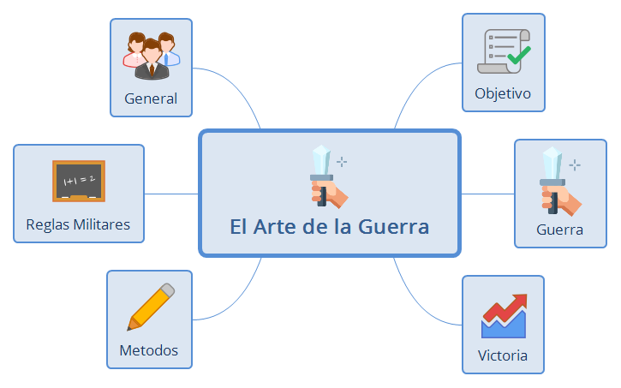
El Arte de la Guerra

Slide 4

Objetivo

Slide 5
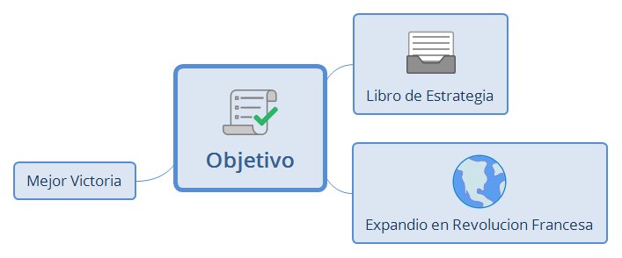
Objetivo

Slide 6

Libro de Estrategia

Slide 7
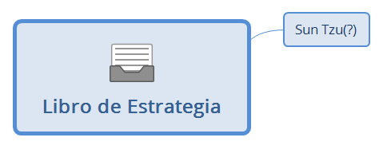
Libro de Estrategia

Slide 8
Sun Tzu(?)

Slide 9

Expandio en Revolucion Francesa

Slide 10
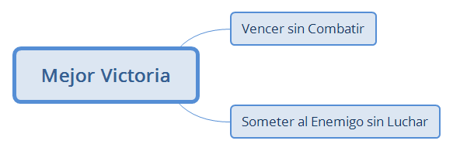
Mejor Victoria

Slide 11
Vencer sin Combatir

Slide 12
Someter al Enemigo sin Luchar

Slide 13
Guerra

Slide 14
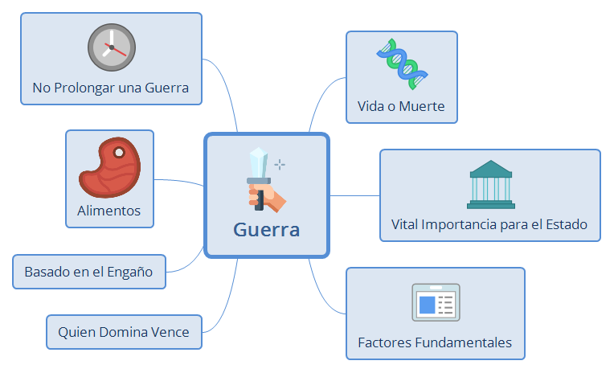
Guerra

Slide 15

Vida o Muerte

Slide 16

Vital Importancia para el Estado

Slide 17

Factores Fundamentales

Slide 18
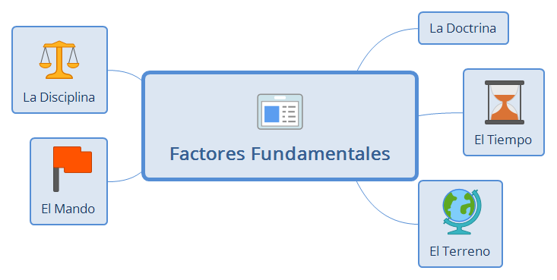
Factores Fundamentales

Slide 19
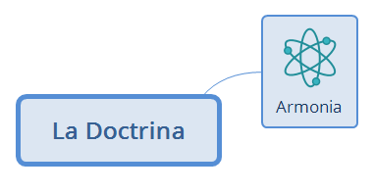
La Doctrina

Slide 20

Armonia

Slide 21

El Tiempo

Slide 22
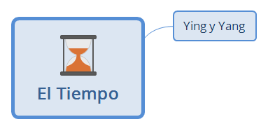
El Tiempo

Slide 23
Ying y Yang

Slide 24

El Terreno

Slide 25
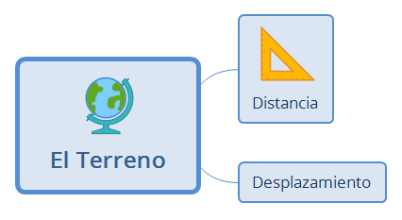
El Terreno

Slide 26

Distancia

Slide 27
Desplazamiento

Slide 28

El Mando

Slide 29
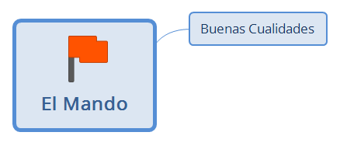
El Mando

Slide 30
Buenas Cualidades

Slide 31

La Disciplina

Slide 32
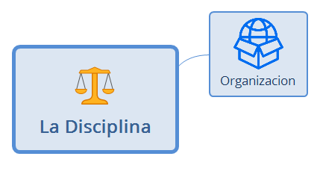
La Disciplina

Slide 33

Organizacion

Slide 34
Quien Domina Vence

Slide 35
Basado en el Engaño

Slide 36

Alimentos

Slide 37
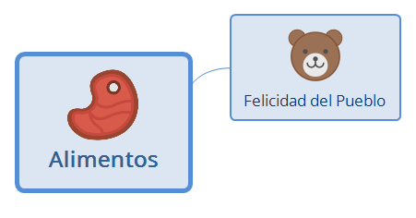
Alimentos

Slide 38

Felicidad del Pueblo

Slide 39

No Prolongar una Guerra

Slide 40

Victoria

Slide 41
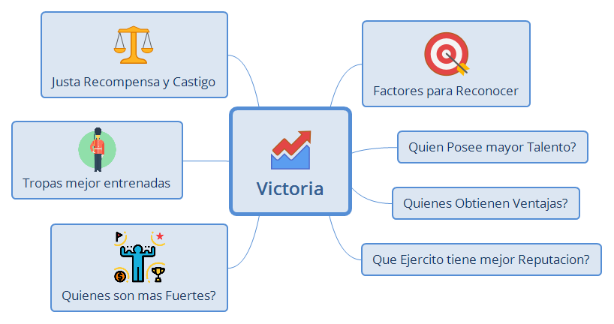
Victoria

Slide 42

Factores para Reconocer

Slide 43
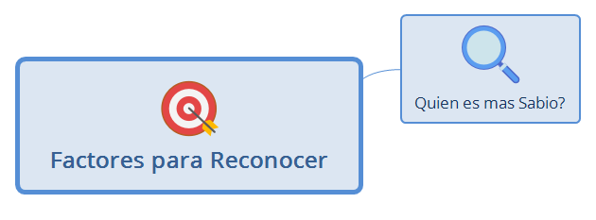
Factores para Reconocer

Slide 44

Quien es mas Sabio?

Slide 45
Quien Posee mayor Talento?

Slide 46
Quienes Obtienen Ventajas?

Slide 47
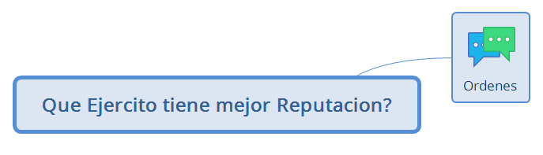
Que Ejercito tiene mejor Reputacion?

Slide 48

Ordenes

Slide 49

Quienes son mas Fuertes?

Slide 50

Tropas mejor entrenadas

Slide 51
Justa Recompensa y Castigo

Slide 52

Metodos

Slide 53
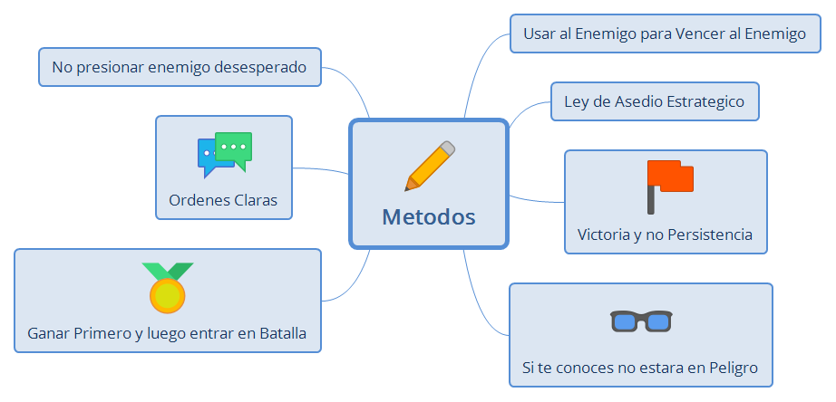
Metodos

Slide 54
Usar al Enemigo para Vencer al Enemigo

Slide 55
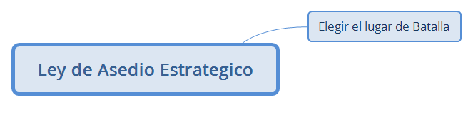
Ley de Asedio Estrategico

Slide 56
Elegir el lugar de Batalla

Slide 57
Victoria y no Persistencia

Slide 58
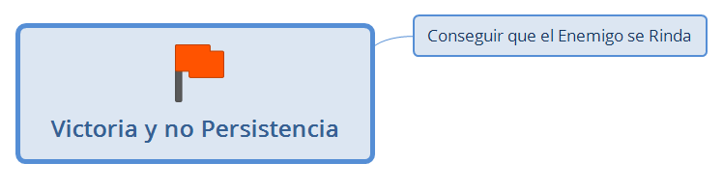
Victoria y no Persistencia

Slide 59
Conseguir que el Enemigo se Rinda

Slide 60

Si te conoces no estara en Peligro

Slide 61

Ganar Primero y luego entrar en Batalla

Slide 62
Ordenes Claras

Slide 63
No presionar enemigo desesperado

Slide 64

Reglas Militares

Slide 65
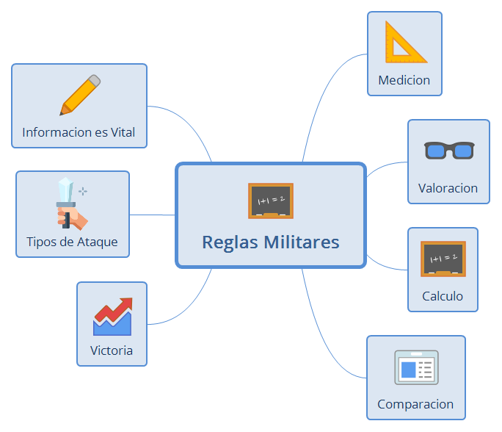
Reglas Militares

Slide 66
Medicion

Slide 67
Valoracion

Slide 68
Calculo

Slide 69
Comparacion

Slide 70
Victoria

Slide 71
Tipos de Ataque

Slide 72
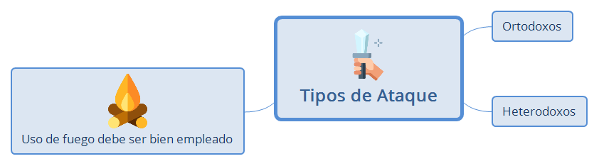
Tipos de Ataque

Slide 73
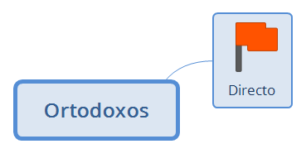
Ortodoxos

Slide 74
Directo

Slide 75
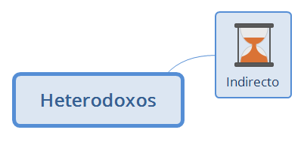
Heterodoxos

Slide 76
Indirecto

Slide 77

Uso de fuego debe ser bien empleado

Slide 78
Informacion es Vital

Slide 79
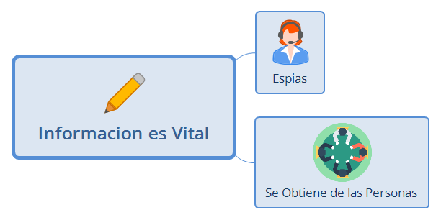
Informacion es Vital

Slide 80

Espias

Slide 81
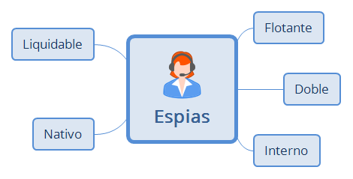
Espias

Slide 82
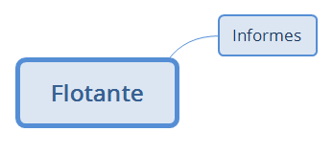
Flotante

Slide 83
Informes

Slide 84
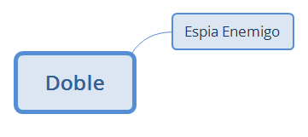
Doble

Slide 85
Espia Enemigo

Slide 86
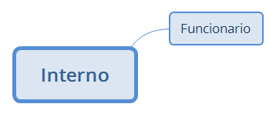
Interno

Slide 87
Funcionario

Slide 88
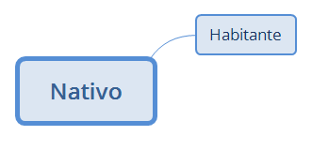
Nativo

Slide 89
Habitante

Slide 90
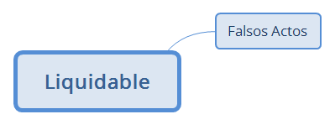
Liquidable

Slide 91
Falsos Actos

Slide 92

Se Obtiene de las Personas

Slide 93

General

Slide 94
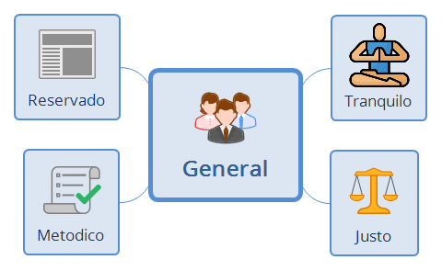
General

Slide 95

Tranquilo

Slide 96
Justo

Slide 97
Metodico

Slide 98

Reservado

